Slide 1
第十七章（对应全版教材的第22章）
软 件 测 试 策 略

Slide 2
软件测试概述
软件产品种类繁多，测试过程千变万化，为了找到系统中绝大部分的软件缺陷，必须构建各种行之有效的测试方法与策略。
人们对软件工程开发的常规认识中，认为开发程序是一个复杂而困难的过程，需要花费大量的人力、物力和时间，而测试一个程序则比较容易，不需要花费太多的精力。这其实是人们对软件工程开发过程理解上的一个误区。
随着软件规模的不断扩大，如何在有限的条件下对被开发软件进行有效的测试正成为软件工程中一个非常关键的课题。

Slide 3
软件测试
防不胜防的软件错误：
1963年，美国飞往火星的火箭爆炸，损失$ 10 million.
原因：Fortran循环 DO 5 I = 1, 3 误写为 DO 5 I=1.3
软件测试的目的是发现错误。为了完成这个目标，需要计划和进行一系列的测试步骤—单元、集成、确认和系统测试。

Slide 4
软件测试策略
软件测试策略包含：
  测试计划
  测试用例设计
  测试执行
  测试结果数据的收集与评估
要有足够的灵活性，同时，又必须严格。

Slide 5
本章内容
17.1 软件测试的策略性方法
17.2 策略问题
17.3 传统软件的测试策略
17.4 面向对象软件的测试策略
17.5 确认测试
17.6 系统测试
17.7 调试技巧

Slide 6
软件测试的策略性方法
为软件过程定义软件测试模板。测试模板应具备下述特征：
  为了完成有效的测试，应该进行有效的、正式的技术评审。通过评审，许多错误可以在测试开始之前排除；
  测试开始于构件层，然后向外“延伸”到整个基于计算机系统的集成；
  不同的测试技术适用于不同的软件工程方法和不同的时间点；
  测试由软件开发人员和独立的测试组(对大型项目而言)执行；
  测试和调试是不同的活动，但任何测试策略都必须包括调试。

Slide 7
软件测试的策略性方法
软件测试策略必须提供必要的低级测试，可以验证小段源代码是否正确实现；也要提供高级测试，用来确认系统的主要功能是否满足用户需求。
测试的进度必须是可测量的，并且应该让问题尽可能早地暴露。

Slide 8
软件错误的来源
错误的需求
缺少需求
不能实现的需求
设计错误
编码错误

Slide 9
软件错误类型
算法错误：
  构件没有产生期待的输出：分支太早或太迟，忘记初始化变量……
精度错误：
  没有达到要求精度；
文档错误：
  文档与实际程序不一致；
压力错误（能力错误）：
  系统活动到达指定的极限时，性能变得不可接受；

Slide 10
软件错误类型（II）
吞吐量错误（性能错误）：
  系统不能以需求规定的速度执行；
恢复错误：
  系统遇到失效时，不能表现得像需求希望的；
计时错误（协调错误）：
  几个同时执行的或按定义顺序执行的进程间的协调出现了问题；
硬件和系统软件错误：
  一些需求中规定的硬件和系统软件实际上没有按照文档中的说明运行。

Slide 11
两种系统检查和分析技术
软件检查：
  对系统的各种表示形式，如需求文档、设计文档、源码等进行分析和检查；
  静态，不需要系统的执行。
软件测试：
  使用测试数据对软件的实现进行检查，查看系统的输出内容以及运行行为是否符合要求；
  动态，需要系统执行。

Slide 12
验证和确认
验证 (verification)：确保软件正确实现特定功能的一系列活动
确认 (validation)：确保开发的软件可追溯到用户需求的一系列活动，某种程度上是评价软件产品的有用或有效性
测试是验证和确认活动的重要组成部分。
区别：
  验证：我们在正确(程序正确)地构造产品吗？(功能是否正确)
  确认：我们在构造正确(需求正确)的产品吗？(功能是否符合需求)

Slide 13
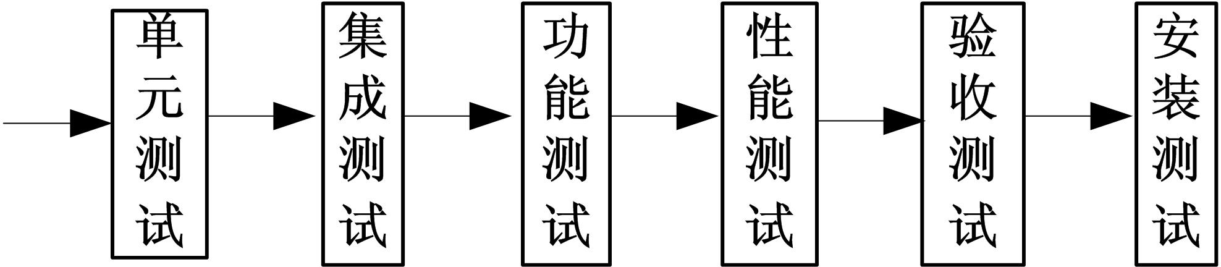
软件测试

Slide 14
软件测试的组织
从心理学的观点来看，软件分析和设计 (连同编码)是建设性的任务。与其他任何建设者一样，软件工程师也为自己的“大厦”感到骄傲，而蔑视企图拆掉大厦的任何人 (××代码是我写的，××代码是我测的)。
以开发者的观点来看，可以认为 (心理学上)测试是破坏性的。因此，开发者精心地设计和执行测试，试图证明其程序的正确性，而不是注意发现错误。遗憾的是，错误是存在的，如果软件工程师没有找到错误，客户也会发现。

Slide 15
软件测试的组织
软件开发人员总是要负责程序各个单元(构件)的测试。
多数情况下，开发者也进行集成测试，集成测试将给出整个软件体系结构。
只有在软件体系结构完成后，独立测试组才开始介入：
  独立测试组 (Independent Test Group，ITG)的作用是为了避免开发人员进行测试所引发的固有问题。
  独立测试组的成员依靠找错误来获得报酬的。

Slide 16
软件测试的组织
软件开发人员并不是将程序交给独立测试组就可以一走了之。在整个软件项目中，开发人员和测试组要密切配合，以确保进行充分的测试。在测试进行的过程中，必须随时可以找到开发人员，以便及时修改发现的错误。
从分析、设计到策划、制定测试规程，ITG参与整个项目过程。从这种意义上讲，ITG是软件开发项目团队的一部分。
  然而，在很多情况下，ITG直接向软件质量保证组织报告，由此获得一定程度的独立性。如果ITG是软件工程组织的一部分，这种独立性是不可能获得的。

Slide 17
软件测试策略的一般特征
应进行有效的、正式的技术评审，将明显的错误消于无形：
  非正式：桌面检查，评审在开发者的主导下进行
  正式：审查，走查，3-6人的会议
螺旋模型：
  软件过程：沿着螺旋向内，经过设计阶段，最后到达编码阶段，每走一圈都会降低软件的抽象层次。
  测试开始于构件层，然后向外“延伸”到整个基于计算机系统，每转一圈都拓宽了测试范围。
  不同的测试技术适用于不同的时间点。

Slide 18
软件测试
S
系统工程
R
软件需求分析
软件设计
D
C
代码编写
U
单元测试
I
集成测试
V
确认测试
ST
系统测试

Slide 19
软件测试策略的一般特征(II)
测试由软件开发人员和独立的测试组执行：
  开发人员：熟悉系统，态度温和，提交驱动；
  测试人员：不熟系统，破坏系统，质量驱动；

Slide 20
软件测试原则
Pareto原则（80/20原则）：
  80%的错误出现在20%的代码中，80%的时间执行20%的代码；
    集中精力找有价值的错误，但无法保证找到所有错误；
木桶理论：
  全面质量管理；
程序中存在错误的概率与已发现错误数成比例：
  发现错误多，潜在错误多；
软件缺陷的免疫力：
  不断编写新的测试用例；

Slide 21
测试完成的标准
测试只能是在某个阶段告一段落。由于软件使用的软环境可能要永恒地变化。所以，它时刻、永远地面临考验，没有尽头。
测试是永远也完不成的！

Slide 22
本章内容
17.1 软件测试的策略性方法
17.2 策略问题
17.3 传统软件的测试策略
17.4 面向对象软件的测试策略
17.5 确认测试
17.6 系统测试
17.7 调试技巧

Slide 23
策略问题
早在开始测试之前，就要以量化的方式规定产品需求：
  尽管测试的主要目的是查找错误，但一个好的测试策略也能评估其他质量特性，例如：可移植性、可维护性和易用性。
明确地陈述测试目标：
  测试的特定目标应该用可测量的术语进行陈述。例如，测试的有效性、测试的覆盖率、平均故障时间、发现和修正缺陷的成本、缺陷的密度或出现频率、测试的工作时间，这些都应当在测试计划中陈述。

Slide 24
策略问题
了解软件的用户并为每类用户建立用户描述：
  构造每类用户交互场景的用例，侧重于测试产品的实际使用。
制定强调“快速周期测试”的测试计划：
  学会以快速周期 (2%的项目工作量)进行功能增量的测试(没必要等到程序整体都完成了再开始测试)。
建立能够测试自身的“健壮”软件：
  软件应该利用防错技术进行设计。也就是说，软件应该能够诊断某些类型的错误。另外，软件设计应该包括自动化测试和回归测试。

Slide 25
策略问题
测试之前，利用有效的正式技术评审作为过滤器：
  在发现错误方面，正式技术评审与测试一样有效。因此，评审可以减少生产高质量软件所需的测试工作量。(对测试之前)
实施正式技术评审以评估测试策略和测试用例本身：
  正式技术评审能够发现测试方法中的不一致，遗漏和明显的错误。这节省了时间，也提高了产品质量。(对测试进行评审)
为测试过程建立一种持续的改进方法：
  测试策略应该是可以测量的。测试过程中收集的度量数据可以用于改进测试过程。

Slide 26

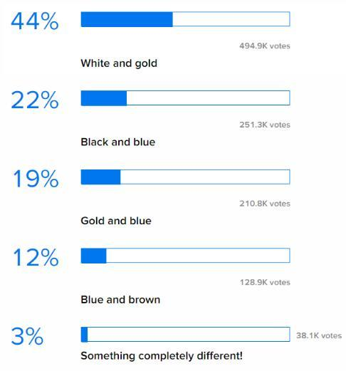

Slide 27
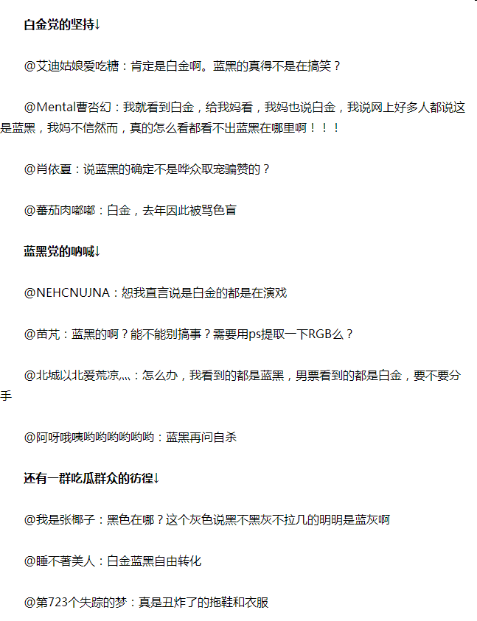

Slide 28
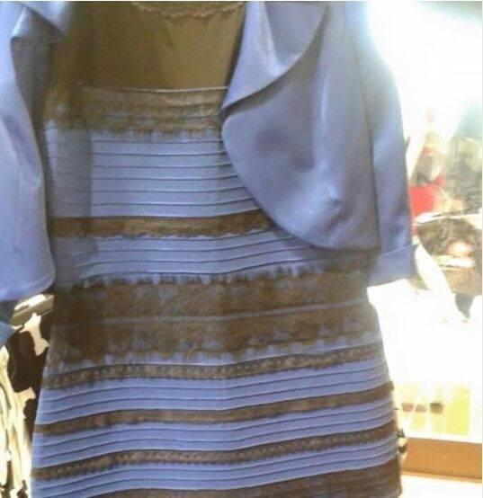
科普贴：照片中的环境光线因素对人眼的颜色判断起到了关键影响，而从医学角度来讲，这与人眼对于光线的敏感度存在联系。
也就是说，如果你看到的是“蓝+黑”那么证明你视网膜上的视锥细胞拥有较高色彩感知能力，这导致你的眼睛能够主动排除掉一部分的干扰来观察到最真实的色彩。而如果你看到的是“白+金”，那么证明你的眼睛在低光条件下会对色彩的感知产生偏差，造成颜色的混合（比如红和绿），因此你会在图片中看到金色。

Slide 29
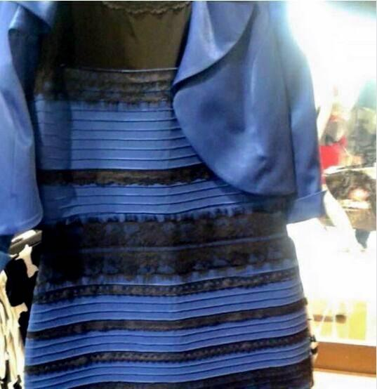
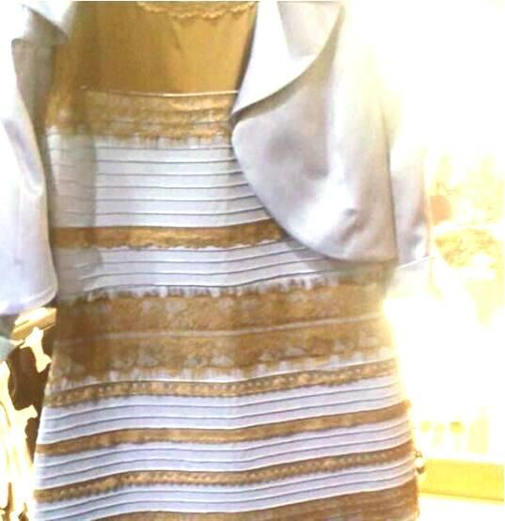
蓝色+黑色、中间曝光校正、最后那个白色+金色是曝光过度后，但这只是一种错觉

Slide 30
本章内容
17.1 软件测试的策略性方法
17.2 策略问题
17.3 传统软件的测试策略
17.4 面向对象软件的测试策略
17.5 确认测试
17.6 系统测试
17.7 调试技巧

Slide 31
14.3 传统软件的测试策略
什么是单元测试 (unit testing)？
  指对软件中的最小可测试单元进行检查和验证。
  单元：一般应根据实际情况判定其具体含义，如，C中，单元指1个函数；java中，单元指1个类；图形化软件中也可以是1个窗口、1个菜单等。
  单元就是认为规定的最小被测试的模块。

Slide 32
单元测试
主要对模块的五个基本特性进行评价
模块接口
局部数
据结构
错误处理
模块
独立路径
边界条件

Slide 33
单元测试
测试模块的接口是为了保证被测程序单元的信息能够正常地流入和流出。
检查局部数据结构以确保临时存储的数据在算法的整个执行过程中能维持其完整性。
执行控制结构中的所有独立路径 (基本路径)以确保模块中的所有语句至少执行一次。
测试边界条件确保模块在到达边界值的极限或受限处理的情形下仍能正确执行。
最后，要对所有的错误处理路径进行测试。(try…catch)

Slide 34
单元测试的特点
侧重于软件设计的最小单元的验证工作；
侧重于构件中的内部处理逻辑和数据结构；
进行得越早越好：
  测试驱动开发：先编写测试代码，再进行开发；
模块接口测试是基础：
  只有数据能正确流入、流出模块的前提下，其他测试才有意义。

Slide 35
单元测试
什么是测试用例？
  是为某个特殊目标而编制的一组测试输入、执行条件以及预期结果，以便测试某个程序路径是否满足某个特定需求。

Slide 36
单元测试的环境
构件并不是独立程序，所以必须为每个测试单元开发驱动程序和桩程序：
驱动程序：是“主程序”，接收测试用例数据，将这些数据传递给待测试构件
桩程序：替换那些从属于待测试构件的构件
驱动模块
测试结果
测试用例
被测模块
桩模块1
桩模块2
桩模块3
桩模块…
桩模块n

Slide 37
单元测试
驱动模块和桩模块都是额外的开销，虽然在单元测试中必须编写，但并不需要作为最终的产品提供给用户。

Slide 38

单元测试的环境
驱动程序
接口
局部数据结构
模块
边界条件
独立路径
错误处理路径
桩程序
桩程序
用例
结果

Slide 39
单元测试——接口
目的：检查进出程序单元的数据流是否正确。模块接口测试必须在任何其它测试之前进行。
模块接口测试至少需要如下的测试项目：
  调用所测模块时的输入参数 (主函数中的实参)与模块的形式参数在个数、属性、顺序上是否匹配，类型是否兼容；
  文件使用是否正确，文件属性是否正确，文件打开语句是否正确 (例如，★中文字符编码设置是否正确)；
  全局变量的定义在各模块中是否一致。

Slide 40
单元测试——局部数据结构
目的：保证模块内部的数据在程序执行过程中完整与正确。
对于局部数据结构，在单元测试中应注意以下几类错误：
  （1）不正确的或不相容的类型说明；
  （2）变量无初值；
  （2）错误的初始化或默认值；
  （3）错误的变量名，如拼写错误或书写错误；
  （4）溢出或者地址错误。

Slide 41
单元测试——独立路径
在单元测试中，最主要的测试是针对路径的测试。测试用例必须能够发现由于计算错误、不正确的判定或不正常的控制流而产生的错误。常见的错误有：
  误解的或不正确的算术优先级；
  混合类型的运算；
  精度不够精确；
  表达式符号产生错误。

Slide 42
单元测试——独立路径
针对判定和条件覆盖，测试用例还要能够发现如下错误：
  不同数据类型的比较；
  不正确的逻辑操作或优先级；
  应当相等的地方由于精确度的错误而不能相等；
  不正确的判定或不正确的变量 (导致判定无效)；
  不正确的或不存在的循环终止；
  当遇到分支循环时不能退出；
  不适当地修改循环变量。

Slide 43
单元测试——错误处理路径
好的设计应该能预见各种出错条件，并预设各种出错处理设施，出错处理设施也需要测试。
检验程序中的出错处理可能面对的情况有：
  （1）对运行发生的错误描述难以理解。
  （2）所报告的错误与实际遇到的错误不一致。
  （3）出错后，在错误处理之前就引起系统的干预。
  （4）异常处理不当。
  （5）提供的错误信息不足，以至于无法找到错误的原因。

Slide 44
单元测试——边界条件
单元测试的最后一步，必须采用边界值分析方法来设计测试用例，认真仔细地测试边界处，看模块是否能够正常工作。
在边界条件测试中，应设计测试用例检查以下情况：
  (1) 在n次循环的第0次、1次、n次时是否有错误。
  (2) 运算或判断中取最大值、最小值时是否有错误。
  (3) 数据流、控制流中刚好等于、大于、小于确定的比较值时是否出错。

Slide 45
何时进行单元测试
通常在编码完成后进行，在前期应提前准备如：单元测试计划、编测试用例、单元测试代码等。一般由白盒测试工程师、开发人员完成。
单元测试的依据：源程序 (包括代码和注释)，项目的《详细设计》文档。

Slide 46
如何进行单元测试
单元测试的一般步骤：
  编译运行程序，进行语法正确性验证；
  静态测试，检查代码是否符合规范，参看“编码规范”；
  动态测试，深入检查代码的正确性、容错性和边界值等。主要用白盒测试。

Slide 47
单元测试的例子
void iszero(int m)
{
if(m!=0)
printf(“%d”,m);
else
printf(“%d”,1);
}
void main(void)
{
int a[5];
int i=0;
printf(“please input 5 datas\n”);
for(i=0;i<5;i++)
{
scanf(“%d”,&a[i]);
iszero(a[i]);
}
}
程序功能：若输入的数组元素不等于0，则输出元素值；若输入的数组元素值为0，则输出1。

Slide 48
进行单元测试
1. 编译运行该程序，无语法错误，编译通过；
2. 静态测试，参照c语言编码规范，检查程序中是否存在不符合规范的地方，发现没有注释；
3. 动态测试：
  运行时，输入数据包括合法数据，非法数据，边界值：
    合法数据, 输入12340，输出为12341，符合预期结果；
    边界值问题，如输入：1234567会导致边界出错；
    非法数据的输入，如输入abcde，则结果出现某些数，因为scanf()的错误判断能力不强造成的。

Slide 49
单元测试例子
#include <stdio.h>
void main(void)
{
int a=1, b=2, c;
c=fun1(a,b);
}
int fun1(int x,int y)
{
return x+y;
}
main函数
fun1函数
可以进行完整的单元测试

Slide 50
单元测试例子
#include <stdio.h>
void main(void)
{
int a=1,b=2,c;
c=fun1(a,b);
}
int fun1(int x, int y)
{
return x+y;
}
假设main()和fun1()分别由两个程序员开发且进度不同，进行测试时：
若没有main()函数，如何测试fun1()？
若没有fun1()函数，如何测试main()？

Slide 51
如何测试fun1模块?
#include <stdio.h>
//驱动模块
void main(void)
{
int a=3,b=5;
c=fun1(a, b);
}
int fun1(int x,int y)
{
return x+y;
}
假设main()和fun1()分别由两个程序员开发且进度不同，进行测试时：
若没有main()函数，如何测试fun1()？
构建一个驱动模块 (fun1()函数的驱动模块)，里面至少能够调用fun1()并输出调用结果。

Slide 52
如何测试main模块?
#include <stdio.h>
void main(void)
{
int a=1,b=2,c;
c=fun1(a,b);
}
//桩程序
int fun1(int x,int y)
{
return 2*x+y;
}
假设main()和fun1()分别由两个程序员开发且进度不同，进行测试时：
若没有fun1()函数，如何测试main()？
构建一个桩程序 (main()函数的桩程序)，至少能够被main()调用并有一个返回值。

Slide 53
单元测试的一般结构
驱动程序一般结构：
Int DriverModule( )
{….
调用被测试的模块；
处理运行结果；
….}
桩程序一般结构：
Int StubModule(.…)
{….
Return 返回值；
….}
单元测试代码应该与单元代码保持一致，每当单元代码发生变化，需确认单元测试代码是否需要更新；
单元测试代码通常不完全等同于所模拟的真实模块，一般只模拟一个或一些运行情况，返回一个执行所需要的值。

Slide 54
集成测试
什么是集成测试 (integration testing)？
  单元测试的下一个阶段，指将通过测试的单元模块组装成系统或子系统，再进行测试。
集成测试的内容：
  单元组装后的功能正确性：是否实现预期功能；
  单元之间的接口：调用关系、数据传递是否正确；
  集成后的系统性能：集成后系统资源使用情况。

Slide 55
集成测试
简单集成存在的问题：
  数据可能在穿过接口时丢失；
  一个模块可能对另一个模块产生负面影响；
  子功能联合在一起并不能达到预期的功能；
  单个模块中可以接受的不精确性在连接起来之后可能会扩大到无法接受的程度；
  全局数据结构可能产生问题。

Slide 56
集成测试
一步到位的集成：
  所有的构件都连接在一起，全部程序作为一个整体进行测试。
增量集成：程序以小增量方式进行构造和测试，具体包括：
  自顶向下测试：从主控模块开始，沿着控制层次结构逐步向下，利用深度优先或广度优先的方式将从属于主控模块的模块集成到结构中去；
  自底向上测试：从原子模块开始进行构造和测试；
  组合方法（三明治）：用自顶向下方法测试程序结构较高层，用自底向上方法测试其从属层。

Slide 57
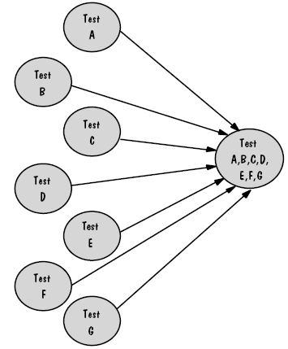
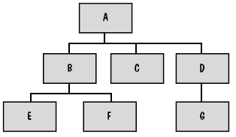
一步到位集成的示意图

Slide 58
一步到位集成测试的缺点
1. 需要所有单元就绪，而实际上集成测试可以和单元测试重叠并行，因此不利于开发进度；
2. 问题定位比较困难，集成后一旦出现问题，很难判定出错的具体原因和位置。
3. 适合于规模较小的应用。

Slide 59
增量式测试
增量式测试的集成是逐步实现的：
  逐次将未曾集成测试的模块和已经集成测试的模块结合成程序包，再将这些模块集成为较大的系统。

Slide 60
自顶向下测试
自顶向下法：按照结构图自上而下进行的，即首先集成主控模块（主程序），然后依照控制层次结构向下进行集成，逐渐将各模块集成。策略有深度优先方式或者广度优先方式：
  广度优先（横向）方式的集成：
    首先沿着水平方向，每一次把每一层中所有直接隶属于上一层的模块集成起来，直到底层。
  深度优先（纵向）方式的集成：
    首先集成在结构中的一个主控路径下的所有模块，主控路径的选择是任意的。

Slide 61

自顶向下测试
可能要编写很多桩程序
主控模块错误可能发现得比较早

Slide 62
自顶向下测试
A
高层模块与桩程序一起参加测试
B
F
G
C
用实际模块一次一个地替换桩程序
D
E

Slide 63
自底向上测试
这种组装的方式是从程序模块结构的最底层的模块开始组装和测试。
因为模块是自底向上进行组装，对于一个给定层次的模块，它的子模块（包括子模块的所有下属模块）已经组装并测试完成，所以不再需要桩模块。

Slide 64
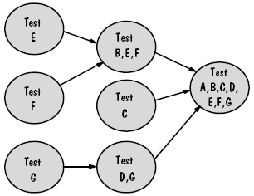
自底向上测试
要写驱动程序
主控模块错误发现得比较迟

Slide 65
自底向上测试（II）
A
B
F
G
用实际模块一次一个地替换驱动程序
C
D
E
底层可工作的模块构成簇
簇

Slide 66
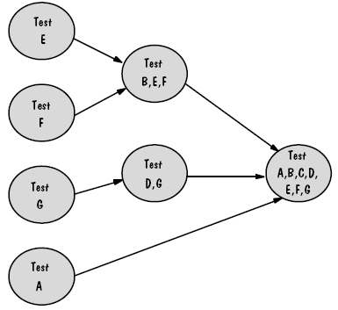
组合方法（三明治）

Slide 67
增量式测试的特点
增量式测试方式不需要所有单元就绪，使单元测试与集成测试的重叠并行是可行的，测试时，若发现问题，一般可定位于新加入的单元 (更容易进行问题的定位)。
适合于规模较大的应用。
增量式测试比非增量式测试具有一定的优越性。

Slide 68
不同集成测试方法的比较
自顶向下与自底向上增量式测试的比较：
  自顶向下增量式测试：
    主要优点：可以自然地做到逐步求精，一开始就能让测试者看到系统的框架。能较早发现高层模块的错误；
    主要缺点：需要提供桩模块，并且在输入/输出模块接入系统以前，在桩模块中表示测试数据有一定困难。
  自底向上增量式测试：
    主要优点：容易直接使用测试数据，易于设计测试用例；
    主要缺点：直到最后一个模块被加进去之后才能看到整个程序（系统）的框架。上层模块错误发现得晚，影响范围大；

Slide 69
回归测试
在程序有修改的情况下，保证原有功能正常的一种测试策略。
重新执行已进行测试的某个子集，以确保变更没有传播不期望的副作用，是减少“副作用”的重要方法：
  这种方式采取自顶向下的方式测试被修改的模块及其子模块;
  然后将这一部分视为子系统，再自底向上测试。
每次对软件做重要变更时（包括：新构件的集成、删除、修改），要进行回归测试。

Slide 70
回归测试(II)
步骤：
  先对修改部分进行测试；
  然后隔离修改部分，测试程序的未修改部分；
  最后再把它们集成起来进行测试；
一般来说，重新执行所有的测试用例不仅没有必要，而且从测试代价上讲也是不可能的。有三种测试用例：
  代表测试样本：能够测试软件所有功能；
  必要测试样本：侧重于被改变的软件构件功能；
  额外测试样本：侧重于可能会受变更影响的功能；

Slide 71
冒烟测试（烟幕测试）
冒烟测试是一种常用的集成测试方法，被设计为一种时间关键的项目步进机制，允许软件小组经常性地评估其软件项目。冒烟测试包括以下活动：
  1. 将已经转换为代码的软件构件集成到构建 (build)中：
    一个构建包括：所有的数据文件、数据库、可复用的模块以及实现一个或多个产品功能所需的工程化构件。
  2. 设计一系列测试以暴露影响构建正确完成其功能的错误。
  3. 每天将该构建与其他构建以及整个软件产品(以其当前形式)集成起来进行冒烟测试。集成方法可以是自顶向下，也可以自底向上。

Slide 72
冒烟测试
冒烟测试应该对整个系统进行彻底的测试。它不一定是穷举的，但应能暴露主要问题。冒烟测试应该足够彻底，以使得若构建 (build)通过测试，则可以假定它足够稳定以致能经受更彻底的测试。
当应用于复杂的、时间关键的软件工程项目时，冒烟测试提供了下列好处：
  降低了集成风险。由于冒烟测试是每天进行的，能较早地发现不相容性和业务阻塞错误，从而降低了因错误而对项目进度造成严重影响的可能性。

Slide 73
冒烟测试的好处
  提高最终产品的质量。由于这种方法是面向构建 (集成)的，因此，冒烟方法既有可能发现功能性错误，也有可能发现体系结构和构件级设计错误。若较早改正了这些错误，产品的质量就会更好。
  简化错误的诊断和修正。与所有的集成测试方法一样，冒烟测试期间所发现的错误可能与新的软件增量有关，也就是说，新发现的错误可能来自刚加入到构建中的软件。
  易于评估进展状况。随着时间的推移，更多的软件被集成，更多地展示出软件的工作状况。这就提高了团队的士气，并使管理者对项目进展有较好的把握。

Slide 74
关键模块
当执行集成测试时，测试人员应能标识关键模块。关键模块具有下述一个或多个特征：
  涉及几个软件需求；
  含有高层控制（位于程序结构的高层）；
  复杂的或易错的；
  有明确的性能需求。
关键模块应尽可能早测试。
回归测试应侧重于关键模块的功能。

Slide 75
集成测试工作产品
SafeHome安全系统的集成测试可以划分为如下：
  用户交互 ：命令输入与输出、显示表示、出错处理与表示；
  传感器处理 ：获取传感器输出、确定传感器的状态、作为状态的结果所需要的动作；
  通信功能 ：与中央监测站通信的能力；
  警报处理 ：测试遇到警报发生时的软件动作。

Slide 76
集成测试工作产品
下列准则应用于所有的测试阶段：
  接口完整性。当每个模块 (或簇)引入到程序结构中时，要对其内部和外部接口进行测试；
  功能有效性。执行旨在发现功能错误的测试；
  信息内容。执行旨在发现与局部或全局数据结构相关错误的测试；
  性能。执行旨在验证软件设计期间建立的性能边界的测试；

Slide 77
集成测试工作产品
实际测试结果、问题或特例要记录在测试报告中，若需要的话可附在测试规格说明后面。这部分包含的信息在软件的维护期间很重要，也要给出适当的参考文献和附录。
与软件配置的其他成分一样，测试规格说明的格式可以根据软件工程组织的具体要求进行剪裁。然而，集成策略 (包含在测试计划中)和测试细节 (在测试规程中描述)是最基本的成分，因此必须要有。

Slide 78
本章内容
17.1 软件测试的策略性方法
17.2 策略问题
17.3 传统软件的测试策略
17.4 面向对象软件的测试策略
17.5 确认测试
17.6 系统测试
17.7 调试技巧

Slide 79
面向对象软件的测试策略
不再孤立地对单个操作进行测试 (传统的单元测试观点)，而是将操作作为类的一部分：
  例如，对超类定义某操作A，并且一些子类继承了操作A。
  每个子类使用操作A，但它应用于为每个子类定义的私有属性和操作的环境内。
  由于操作A应用的环境有细微的差别，有必要在每个子类的环境中测试操作A。
  这意味着在面向对象环境中，以独立的方式测试操作A (传统的单元测试方法)往往是无效的。

Slide 80
面向对象环境中的单元测试
面向对象软件的类测试等同于传统软件的单元测试。不同的是：
  传统软件的单元测试侧重于模块的算法细节和穿过模块接口的数据；
  面向对象软件的类测试是由封装在该类中的操作和类的状态行为驱动。

Slide 81
面向对象环境中的集成测试
由于面向对象软件没有明显的层次控制结构：
  传统的自顶向下和自底向上集成策略已无太大意义。
  另外，由于类的成分间直接或间接的相互作用，每次将一个操作集成到类中 (传统的增量集成方法)往往是不可能的。

Slide 82
面向对象环境中的集成测试
面向对象系统的集成测试有两种不同的策略：
  一种是基于线程的测试 (thread-based testing)，对响应系统的一个输入或事件所需的一组类进行集成。每个线程单独地集成和测试。应用回归测试以确保没有产生副作用。
  另一种方法是基于使用的测试 (use-based testing)：
    通过测试很少使用服务类的那些类(称为独立类)开始构造系统
    独立类测试完后，利用独立类测试下一层次的类 (称之为依赖类)
    继续依赖类的测试直到完成整个系统。

Slide 83
本章内容
17.1 软件测试的策略性方法
17.2 策略问题
17.3 传统软件的测试策略
17.4 面向对象软件的测试策略
17.5 确认测试
17.6 系统测试
17.7 调试技巧

Slide 84
确认测试
确认测试始于集成测试的结束，那时已测试完单个构件，软件已组装成完整的软件包，且接口错误已被发现和改正。
在进行确认测试或系统级测试时，传统软件、面向对象软件及WebApp之间的差别已经消失。

Slide 85
确认测试准则
软件确认是通过一系列表明与软件需求相符合的测试而获得的：
  测试计划列出将要执行的测试类；
  测试规程定义了特定的测试用例；
  设计的特定测试用例用于确保满足所有功能需求、所有行为特征，所有内容都准确无误且正确显示，达到所有性能需求；
  文档是正确的、可用的，且满足其他需求 (如：可移植性、兼容性、错误恢复和可维护性)。

Slide 86
确认测试准则
执行每个确认测试用例之后，存在下面两种可能条件之一：
  (1) 功能或性能特征符合需求规格说明，可以接受；
  (2) 发现了与规格说明的偏差，创建缺陷列表：
    在项目的这个阶段发现的错误或偏差很难在预定的交付期之前得到改正。此时往往必须与客户进行协商，确定解决缺陷的方法。

Slide 87
配置评审
确认过程的一个重要成分是配置评审：
  配置评审的目的是确保所有的软件配置元素已正确开发、编目，且具有改善支持活动的必要细节。
有时将配置评审称为审核 (audit)。

Slide 88
α测试与β测试
验收测试是由最终用户而不是软件工程师进行的，让每个用户都进行正式的验收测试是不切实际的：
  α测试是由有代表性的最终用户在开发者的场所进行。软件在自然的环境下使用，开发者站在用户的后面观看，并记录错误和使用问题。α测试在受控的环境下进行。

Slide 89
α测试与β测试
  β测试在一个或多个最终用户场所进行。与α测试不同，开发者通常不在场，因此， β测试是在不为开发者控制的环境下软件的“现场”应用。最终用户记录测试过程中遇见的所有问题，并定期地报告给开发者。
  β测试的一种变体称为客户验收测试，软件开发和QA人员也应该参加，有时是按照合同交付给客户时进行的。
  在某些情况下(例如，大公司或政府系统)，验收测试可能是非常正式的，可能会测试很多天，甚至好几个星期。

Slide 90
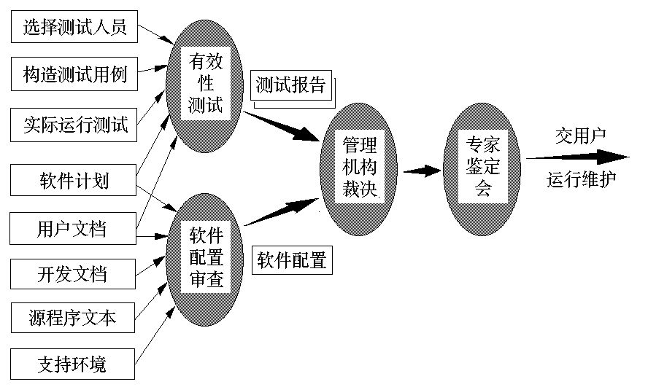
确认测试

Slide 91
本章内容
17.1 软件测试的策略性方法
17.2 策略问题
17.3 传统软件的测试策略
17.4 面向对象软件的测试策略
17.5 确认测试
17.6 系统测试
17.7 调试技巧

Slide 92
系统测试
一个传统的系统测试问题是“相互指责”。这种情况出现在发现一个错误时，每个系统成分的开发人员都因为这个问题抱怨别人。
软件工程师应该预见潜在的接口问题，以及考虑以下问题：
  (1) 设计出错处理路径，用以测试系统的所有可能出错信息；
  (2) 在软件接口处执行一系列模拟不良数据或其他潜在错误的测试；
  (3) 记录测试结果，这些可作为“相互指责”出现时的“证据”；
  (4) 参与系统测试的计划和设计，以保证软件得到充分的测试。

Slide 93
系统测试
系统测试实际上是对整个基于计算机的系统进行一系列不同考验的测试。虽然每个测试都有不同的目的，但所有测试都是为了验证系统成分已正确地集成在一起且完成了指派的功能。一些典型的系统测试包括：
  恢复测试
  安全测试
  压力测试
  性能测试
  部署测试

Slide 94
恢复测试
多数基于计算机系统必须从错误中恢复，并在一定时间内重新运行。在有些情况下，系统必须是容错的，也就是说，处理错误绝不能使整个系统功能都停止。而在有些情况下，系统的错误必须在特定的时间内或严重的经济危害发生之前得到改正。
恢复测试通过各种方式强制让系统发生故障，并验证其能适当恢复：
  若恢复是自动的(由系统自身完成)，则对重新初始化、检查点机制、数据恢复和重新启动都要进行正确性评估。
  若恢复需要人工干预，则应计算平均恢复时间 (Mean-Time-To-Repair，MTTR)以确定其值是否在可接受的范围之内。

Slide 95
安全测试
安全测试验证建立在系统内的保护机制是否能够实际保护系统不受非法入侵。引用Beizer的话来说：“系统的安全必须经受住正面的攻击，但是也必须能够经受住侧面和背后的攻击。”
在安全测试中，测试者扮演试图攻击系统角色，做什么都可以：
  测试者可以试图通过外部手段获取密码；可以使系统无法对别人提供服务；可以有目的地引发系统错误以期在其恢复过程中入侵系统；可以通过浏览非保密数据，从中找到进入系统的钥匙，等等。
只要有足够的时间和资源，好的安全测试最终将能够入侵系统。系统设计人员的作用是使攻破系统所付出的代价大于攻破系统之后获取信息的价值。

Slide 96
压力测试
压力测试的目的是使软件面对非正常的情形。压力测试要求以非正常的数量、频率或容量的方式执行系统。例如：
  (1) 当平均每秒出现1-2次中断的情形下，可以设计每秒产生10次中断的测试用例；
  (2) 将输入数据的量提高一个数量级以确定输入功能将如何反应；
  (3) 执行需要最大内存或其他资源的测试用例；
  (4) 设计可能在实际的运行系统中产生惨败的测试用例；
  (5) 创建让系统过多查找磁盘驻留数据的测试用例 (频繁的IO) ；

Slide 97
压力测试
压力测试的一个变体称为敏感性测试。在一些情况下(最常见的是在数学算法中)，包含在有效数据界限之内的一小部分数据可能会引起极端处理情况，甚至是错误处理或性能的急剧下降：
  敏感性测试试图在有效输入类中发现可能会引发系统不稳定或者错误处理的数据组合。

Slide 98
性能测试
对于实时和嵌入式系统，提供所需功能但不符合性能需求的软件是不能接受的。在测试过程的任何步骤都可以进行性能测试。即使是在单元级，也可以在执行测试时评估单个模块的性能。然而，只有当整个系统的所有成分完全集成之后，才能确定系统的真实性能。
性能测试是为获取或验证系统性能指标而进行测试(最大压力或极限时系统各方面性能)。性能测试经常与压力测试一起进行，且常需要硬件和软件工具。通过监测系统，测试人员可以发现导致效率降低和系统故障的情形。

Slide 99
部署测试
在很多情况下，软件必须在多种平台及操作系统环境中运行。有时也将部署测试称为配置测试，是在软件将要运行的每一种环境中测试软件。另外，部署测试检查客户将要使用的所有安装程序，并检查用于向最终用户介绍软件的所有文档。
  例子：考虑SafeHome软件的Internet访问版，此版本允许顾客远程监测安全系统。这就需要使用可能碰到的所有Web浏览器对SafeHome Web应用系统进行测试。
  更彻底的部署测试应该包括Web浏览器与不同操作系统(例如，Linux、Mac OS、Windows)的组合。

Slide 100
本章内容
17.1 软件测试的策略性方法
17.2 策略问题
17.3 传统软件的测试策略
17.4 面向对象软件的测试策略
17.5 确认测试
17.6 系统测试
17.7 调试技巧

Slide 101
调试技巧
当测试用例发现错误时，调试是使错误消除的过程。调试并不是测试，但是发生在测试之后。
对测试结果进行评估，而且期望的表现与实际表现不一致时，调试过程就开始了。调试试图找到隐藏在症状背后的原因，从而使错误得到修正。

Slide 102
调试过程
调试过程通常得到以下两种结果之一：
  (1) 发现问题的原因并将其改正；
  (2) 未能找到问题的原因：
    调试人员可以假设一个原因，设计一个或多个测试用例来帮助验证这个假设，重复此过程直到改正错误。

Slide 103
调试过程
为何调试如此困难？软件bug的特征：
  1. 症状与原因出现的地方可能相隔很远。也就是说，症状可能在程序的一个地方出现，而原因实际上可能在很远的另一个地方；
  2. 症状可能在另一个错误被改正时(暂时)消失；
  3. 症状实际上可能是由非错误因素(例如，舍入误差)引起的；
  4. 症状可能是由不易追踪的人为错误引起的；
  5. 症状可能是由计时问题而不是处理问题引起的；
  6. 重新产生完全一样的输入条件是困难的(如：输入顺序不确定的实时应用系统，要重现出错时的情形很困难)；
  7. 症状可能时有时无，这在软硬件耦合的嵌入式系统中尤为常见；
  8. 症状可能是由分布运行在不同处理器上多任务引起的(硬件协调问题)。

Slide 104
心理因素
有证据表明，调试本领属于一种个人天赋。一些人精于此道，而另一些人则不行。
对于具有相同教育和经验背景的程序员来说，他们的调试能力是有很大差别的。

Slide 105
调试策略
有三种调试方法：蛮干法、回溯法、原因排除法
  蛮干法：
    是分离软件错误原因最常用但最低效的方法。当所有其他方法都失败的情况下，我们才使用这种方法。
    利用“让计算机自己找错误”的思想，激活运行时跟踪，以及在程序中加载大量的输出语句。希望在所产生的大量信息里可以让我们找到错误原因的线索。
    尽管产生的大量信息可能最终获得成功，但更多的情况下，这样做只是浪费精力和时间。

Slide 106
调试策略
回溯法：
  可以成功地应用于小程序中。
  从发现症状的地方开始，向前追踪源代码，直到发现错误的原因。遗憾的是，随着源代码行数的增加，潜在的回溯路径的数量可能会变得难以控制。
原因排除法：
  假设一个错误原因，利用前面提到的数据证明或反对这个假设。
  或者，先列出所有可能的错误原因，再执行测试逐个进行排除。

Slide 107
调试策略
调试工具为软件工程师提供了半自动化的支持。尽量用！
箴言：
  若所有的方法都失败了，就该寻求帮助！

Slide 108
调试要点
理解错误信息、重视警告信息：
  Google, 百度
多思考，多反问：
  为什么会产生此错误
  怎样更迅速地发现它
  是否还有类似问题
  适当放松是必要的

Slide 109
调试要点
重视源码：
  请他人帮忙
层次跟踪：
  选择标志变量
  问题排除：模块->子程序->语句
注意开发工具对调试的特别支持

Slide 110
纠正错误
修改一个错误可能会引入其他错误，因此，不当修改造成的危害会超过带来的益处。在进行消除错误原因的“修改”之前，每个软件工程师应该问以下三个问题：
  1. 这个错误的原因在程序的另一部分也产生过吗？
    在多数情况下，程序的错误是由错误的逻辑模式引起的，这种逻辑模式可能会在别的地方出现。仔细考虑这种逻辑模式可能有助于发现其他错误。

Slide 111
纠正错误
  2. 进行修改可能引发的“下一个错误”是什么？
    在改正错误之前，应该仔细考虑源代码 (最好包括设计)以评估逻辑与数据结构之间的耦合。若要修改高度耦合的程序段，则应格外小心。
  3. 为避免这个错误，我们首先应当做什么呢？
    若我们不仅修改了产品，还修改了过程 (过程改进)，则不仅可以排除现在的程序错误，还可以避免程序今后可能出现的错误。

Slide 112
补充：安全性测试
软件安全性测试就是检验系统权限设置的有效性、防范非法入侵的能力、数据备份和恢复能力等，设法找出上述各种安全性漏洞：
  不安全的数据存储或传递
  不安全的配置管理
  有问题的访问控制，权限分配有问题
  口令设置不严，包括长度、构成和更新频率
  暴露的端口或入口
  缓冲区溢出
  跨站点脚本(cross-site scripting, XSS) 攻击
  SQL 注入式漏洞

Slide 113
缓冲区溢出
原理：通过往程序的缓冲区写超出其长度的内容，造成缓冲区的溢出，从而破坏程序的堆栈，造成程序崩溃或使程序转而执行其它指令，以达到攻击的目的。
造成缓冲区溢出的原因是程序中没有仔细检查用户输入的参数。例如下面程序：
    void function(char *str) {
    char buffer[16];
    strcpy(buffer,str);
    }
上面的strcpy()将直接把str中的内容copy到buffer中。这样只要str的长度大于16，就会造成buffer的溢出，使程序运行出错。存在strcpy这样的问题的标准函数还有strcat()，sprintf()，vsprintf()，gets()，scanf()等。

Slide 114
缓冲区溢出
缓冲区溢出攻击成为一种常见安全攻击手段的主要原因在于：
  缓冲区溢出漏洞太普遍了，并且易于实现。
  缓冲区溢出漏洞给予了攻击者他所想要的一切：植入并且执行攻击代码。被植入的攻击代码以一定的权限运行有缓冲区溢出漏洞的程序，从而得到被攻击主机的控制权。
攻击者必须达到如下的两个目标：
  1. 在程序的地址空间里安排适当的代码。
  2. 通过适当的初始化寄存器和内存，让程序跳转到入侵者安排的地址空间执行。

Slide 115
跨站点脚本攻击
XSS攻击：跨站脚本攻击(Cross Site Scripting)，为不和层叠样式表(Cascading Style Sheets, CSS)的缩写混淆。故将跨站脚本攻击缩写为XSS。
XSS是一种经常出现在web应用中的计算机安全漏洞，它允许恶意web用户将代码植入到提供给其它用户使用的页面中。比如这些代码包括HTML代码和客户端脚本。
在2007年OWASP所统计的所有安全威胁中，跨站脚本攻击占到了22%，高居所有Web威胁之首。

Slide 116
跨站点脚本攻击
XSS攻击的危害包括：
  1、盗取各类用户帐号，如机器登录帐号、用户网银帐号、各类管理员帐号
  2、控制企业数据，包括读取、篡改、添加、删除企业敏感数据的能力
  3、盗窃企业重要的具有商业价值的资料
  4、非法转账
  5、强制发送电子邮件
  6、网站挂马
  7、控制受害者机器向其它网站发起攻击

Slide 117
跨站点脚本攻击
XSS漏洞按照攻击利用手法的不同，有以下三种类型：
  类型A，本地利用漏洞，这种漏洞存在于页面中客户端脚本自身。其攻击过程如下所示：
    Alice给Bob发送一个恶意构造了Web的URL。
    Bob点击并查看了这个URL。
    恶意页面中的JavaScript打开一个具有漏洞的HTML页面并将其安装在Bob电脑上。
    具有漏洞的HTML页面包含了在Bob电脑本地域执行的JavaScript。
    Alice的恶意脚本可以在Bob的电脑上执行Bob所持有权限下的命令。

Slide 118
跨站点脚本攻击
  类型B，反射式漏洞，这种漏洞和类型A有些类似，不同的是Web客户端使用Server端脚本生成页面为用户提供数据时，客户端代码可能注入到动态页面中。其攻击过程如下：
    Alice经常浏览某个网站，此网站为Bob所拥有。Alice使用用户名/密码登录Bob的站点，并存储敏感信息(比如银行帐户信息)。
    Charly发现Bob的站点包含反射性的XSS漏洞。
    Charly编写一个利用漏洞的URL，并将其冒充为来自Bob的邮件发送给Alice。
    Alice在登录到Bob的站点后，浏览Charly提供的URL。
    嵌入到URL中的恶意脚本在Alice的浏览器中执行，此脚本盗窃敏感信息(授权、信用卡、帐号信息等)，然后在Alice完全不知情的情况下将这些信息发送到Charly的Web站点。

Slide 119
跨站点脚本攻击
  类型C，存储式漏洞，该类型是应用最为广泛而且有可能影响到Web服务器自身安全的漏洞，黑客将攻击脚本上传到Web服务器上，使得所有访问该页面的用户都面临信息泄漏的可能，其中也包括了Web服务器的管理员。其攻击过程如下：
    Bob拥有一个Web站点，该站点允许用户发布信息/浏览已发布的信息。
    Charly注意到Bob的站点具有类型C的XSS漏洞。
    Charly发布一个热点信息，吸引其它用户纷纷阅读。
    Bob或其他人浏览该信息，其会话cookies或其它信息将被Charly盗走。
  类型A直接威胁用户个体，而类型B和类型C所威胁的对象都是企业级Web应用。

Slide 120
SQL 注入式漏洞
所谓SQL注入，就是通过把SQL命令插入到Web表单、输入域名以及页面请求的查询字符串，最终达到欺骗服务器执行恶意的SQL命令。
  比如先前的很多影视网站泄露VIP会员密码大多就是通过WEB表单递交查询字符暴出的，这类表单特别容易受到SQL注入式攻击。

Slide 121
SQL 注入式漏洞
当应用程序使用输入内容来构造动态sql语句以访问数据库时，会发生SQL注入攻击。SQL注入可能导致攻击者使用应用程序登陆数据库去执行命令。如果应用程序使用特权过高的帐户连接到数据库，这种问题会变得很严重。
许多网站程序在编写时，没有对用户输入的合法性进行判断或者程序中本身的变量处理不当，使应用程序存在安全隐患。这样，用户就可以提交一段数据库查询的代码，根据程序返回的结果，获得一些敏感的信息或者控制整个服务器。

